Slide 1
Latihan List, Queue, Stack
atjahyanto@gmail.com

Slide 2
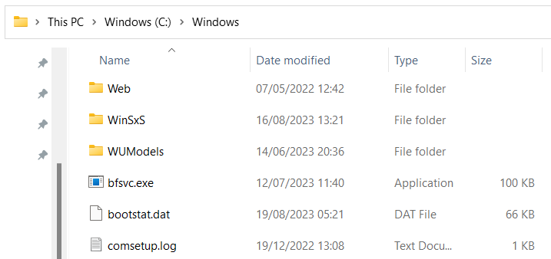
Latihan 1: List – Daftar file di sub direktori
Dari sebuah sub-direktori, dapatkan seluruh nama file dan ukurannya.
Masukkan ke dalam list
Kemudian tampilkan secara urut berdasarkan nama atau ukuran file.
Pertimbangkan untuk info tanggal dan jenis file.
import java.io.File;
public class DaftarFile {
public static String get_file_kb(String path) {
File file = new File(path);
//checks if the specified exists
if (!file.exists() || !file.isFile())
return "";
return (double) file.length() / 1024 + " kb";
}
public static void tampil_daftar_file()
{
File folder = new File("c:/Windows/");
File[] listOfFiles = folder.listFiles();
for (File file : listOfFiles) {
if (file.isFile()) {
System.out.println(file.getName() + ", " + file.getAbsolutePath() + ", "+ get_file_kb(file.getAbsolutePath()));
}
}
}
public static void main(String[] args) {
System.out.println("Hello, World!");
tampil_daftar_file();
System.out.println("\nSelesai ...");
}
}

Slide 3
Latihan 2: Stack – Check Jumlah Kurung
Ambil sebuah source code program yang telah anda buat sebelumnya (misal CobaSatu.java, coba.cpp, dll).
Periksalah apakah program tsb memiliki kurung yang sesuai atau seimbang.
Kurung yang diperiksa antara lain: { } ( ) [ ]
Comment /* */
Gunakan Stack.
Kembangkan untuk memeriksa tanda petik ganda dan tanda petik tunggal.
function main() {
print (“Halo”)
}
import java.io.File; // Import the File class
import java.io.FileNotFoundException; // Import this class to handle errors
import java.util.Scanner; // Import the Scanner class to read text files
public class BacaFile {
public void ReadFile(String nmfile) {
try {
File myObj = new File(nmfile);
Scanner myReader = new Scanner(myObj);
while (myReader.hasNextLine()) {
String data = myReader.nextLine();
System.out.println(data);
}
myReader.close();
} catch (FileNotFoundException e) {
System.out.println("An error occurred.");
e.printStackTrace();
}
}
public static void main(String[] args) {
BacaFile obj = new BacaFile();
obj.ReadFile("Hello.java");
}
}

Slide 4
Latihan 3: Queue – Simulasi SMS
Misal aplikasi yang anda buat akan menampilkan notifikasi sebuah SMS yang pertama diterima
Setelah SMS tsb dibaca, maka ditampilkan SMS berikutnya
Gunakan Queue untuk mengelola SMS tsb
// Java program select a random element from List
import java.util.ArrayList;
import java.util.List;
import java.util.Random;
public class DapatSMS {
// boundIndex for select in sub list
private int numberOfElements = 0;
// create a list of Integer type
private List<String> list = new ArrayList<>();
public DapatSMS() {
init_simulasi_dapat_sms();
}
private void init_simulasi_dapat_sms() {
// add 3 element
list.add("SMS dari Ali");
list.add("SMS dari Ani");
list.add("SMS dari Budi");
list.add("SMS dari Edi");
list.add("SMS dari Kiki");
numberOfElements = list.size();
}
// Function select an element base on index and return
// an element
public List<String> dapat_kiriman_sms()
{
Random rand = new Random();
int totalItems = numberOfElements;
// create a temporary list for storing
// selected element
List<String> newList = new ArrayList<>();
for (int i = 0; i < totalItems; i++) {
// take a random index between 0 to size
// of given List
int randomIndex = rand.nextInt(list.size());
// add element in temporary list
newList.add(list.get(randomIndex));
// Remove selected element from original list
list.remove(randomIndex);
}
return newList;
}
// Drive Function
public static void main(String[] args)
{
DapatSMS obj = new DapatSMS();
// kiriman SMS nya adalah ini
List<String> kiriman = obj.dapat_kiriman_sms();
System.out.println(kiriman);
}
}

